Slide 1

КАЛУЖСКИЙ ФИЛИАЛ ФЕДЕРАЛЬНОГО ГОСУДАРСТВЕННОГО БЮДЖЕТНОГО ОБРАЗОВАТЕЛЬНОГО УЧРЕЖДЕНИЯ ВЫСШЕГО ОБРАЗОВАНИЯ «МОСКОВСКИЙ ГОСУДАРСТВЕННЫЙ ТЕХНИЧЕСКИЙ УНИВЕРСИТЕТ ИМЕНИ Н.Э. БАУМАНА (национальный исследовательский университет)»
Факультет «Информатика и управление»
Кафедра «Программное обеспечение ЭВМ, информационные технологии»
Высокоуровневое программирование
Лекция №12. «Пользовательские модули в Python. Обработка исключительных ситуаций»
Калуга - 2020

Slide 2
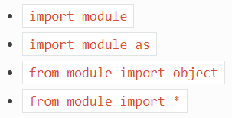
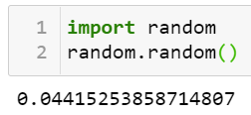
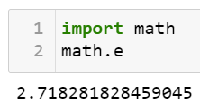
Подключение модуля из стандартной библиотеки
После импортирования модуля его название становится переменной, через которую можно получить доступ к атрибутам модуля. Например, можно обратиться к константе e, расположенной в модуле math:

Slide 3
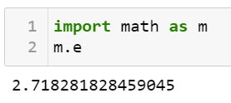
Использование псевдонимов
Теперь доступ ко всем атрибутам модуля math осуществляется только с помощью переменной m, а переменной math в этой программе уже не будет (если, конечно, вы после этого не напишете import math, тогда модуль будет доступен как под именем m, так и под именем math)

Slide 4
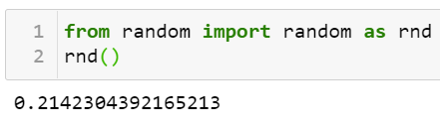
Инструкция from
Подключить определенные атрибуты модуля можно с помощью инструкции from. Она имеет несколько форматов:
Первый формат позволяет подключить из модуля только указанные вами атрибуты. Для длинных имен также можно назначить псевдоним, указав его после ключевого слова as.

Slide 5
Инструкция from
Второй формат инструкции from позволяет подключить все (точнее, почти все) переменные из модуля.
Следует заметить, что не все атрибуты будут импортированы. Если в модуле определена переменная __all__ (список атрибутов, которые могут быть подключены), то будут подключены только атрибуты из этого списка. Если переменная __all__ не определена, то будут подключены все атрибуты, не начинающиеся с нижнего подчёркивания. Кроме того, необходимо учитывать, что импортирование всех атрибутов из модуля может нарушить пространство имен главной программы, так как переменные, имеющие одинаковые имена, будут перезаписаны.

Slide 6
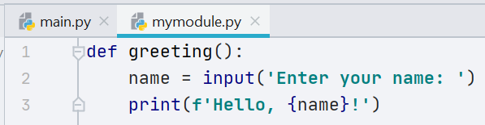
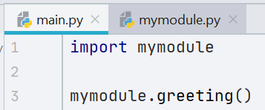

Создание пользовательского модуля
Создание файла *.py:
В этой же папке создать другой файл, например, main.py:

Slide 7
Название модуля
Модуль нельзя именовать также, как и ключевое слово.
Имена модулей нельзя начинать с цифры.
Не стоит называть модуль также, как какую-либо из встроенных функций:
это создаст большие неудобства при его последующем использовании.

Slide 8
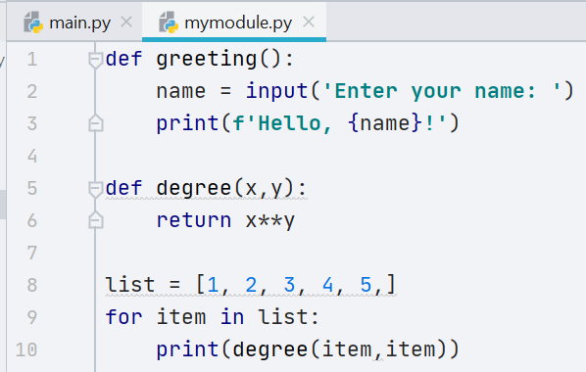
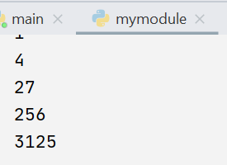
Можно ли использовать модуль как самостоятельную программу?
Можно. Однако надо помнить, что при импортировании модуля его код выполняется полностью, то есть, если программа что-то печатает, то при её импортировании это будет напечатано.

Slide 9
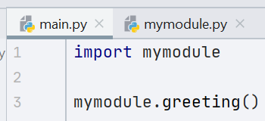
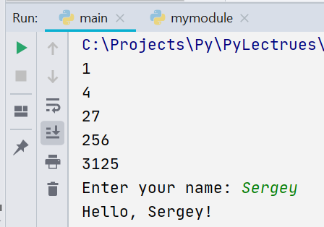
Можно ли использовать модуль как самостоятельную программу?
Можно. Однако надо помнить, что при импортировании модуля его код выполняется полностью, то есть, если программа что-то печатает, то при её импортировании это будет напечатано.

Slide 10
Можно ли использовать модуль как самостоятельную программу?
Этого можно избежать, если проверять, запущен ли скрипт как программа, или импортирован. Это можно сделать с помощью переменной __name__, которая определена в любой программе, и равна "__main__", если скрипт запущен в качестве главной программы, и имя, если он импортирован. Например, mymodule.py может выглядеть вот так:

Slide 11
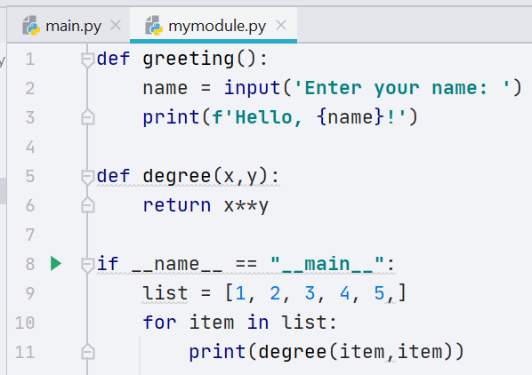
Можно ли использовать модуль как самостоятельную программу?

Slide 12
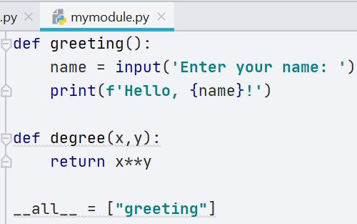
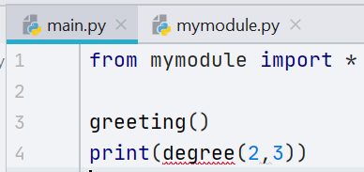
Что такое __all__ в Python?
__all__ в Pythone – это список публичных объектов данного модуля.

Slide 13
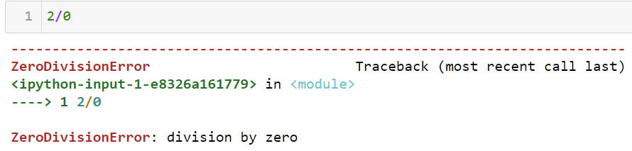
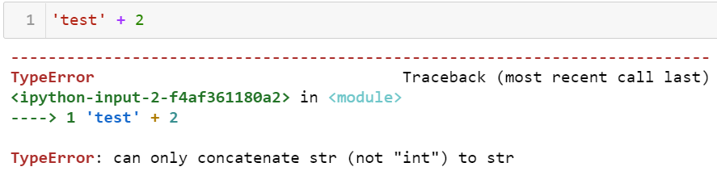
Обработка исключительных ситуаций (ОИС)
Виды ошибок:
синтаксические;
Исключения (exceptions).

Slide 14
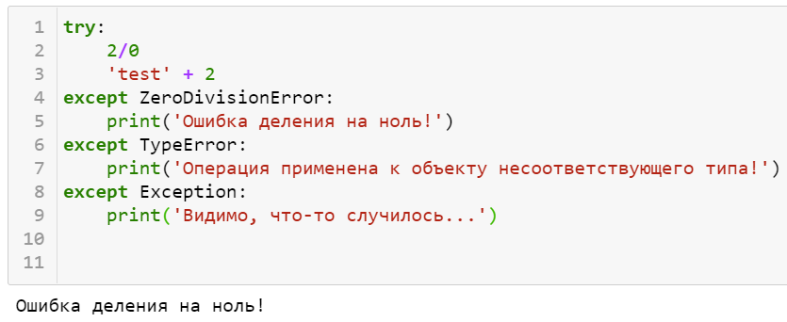
ОИС
Для работы с исключениями используется конструкция try/except:

Slide 15
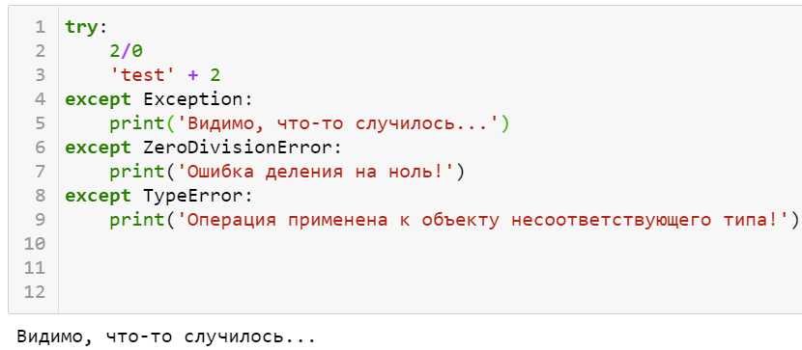
ОИС
Для работы с исключениями используется конструкция try/except:
Когда в программе возникает исключение, она сразу завершает свою работу.

Slide 16
ОИС
Конструкция try работает таким образом:
сначала выполняются выражения, которые записаны в блоке try;
если при выполнения блока try не возникло никаких исключений, блок except пропускается, и выполняется дальнейший код;
если во время выполнения блока try в каком-то месте возникло исключение, оставшаяся часть блока try пропускается;
если в блоке except указано исключение, которое возникло, выполняется код в блоке except;
если исключение, которое возникло, не указано в блоке except, выполнение программы прерывается и выдается ошибка.

Slide 17
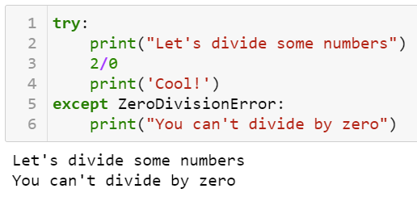
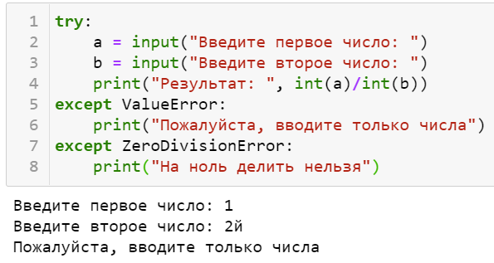
ОИС

Slide 18
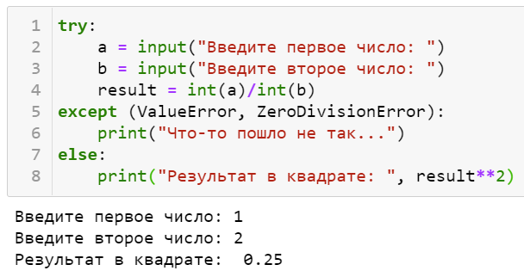
try/except/else
В конструкции try/except есть опциональный блок else. Он выполняется в том случае, если не было исключения.

Slide 19
try/except/finally
Блок finally - это еще один опциональный блок в конструкции try. Он выполняется всегда, независимо от того, было ли исключение или нет.
Сюда ставятся действия, которые надо выполнить в любом случае. Например, это может быть закрытие файла.

Slide 20
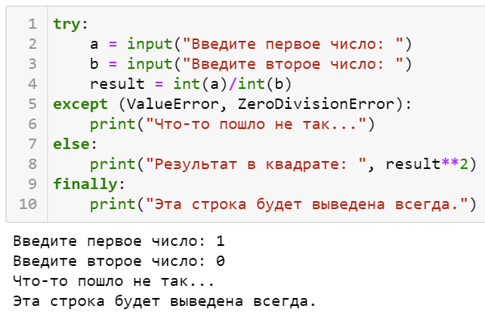
try/except/finally

Slide 21
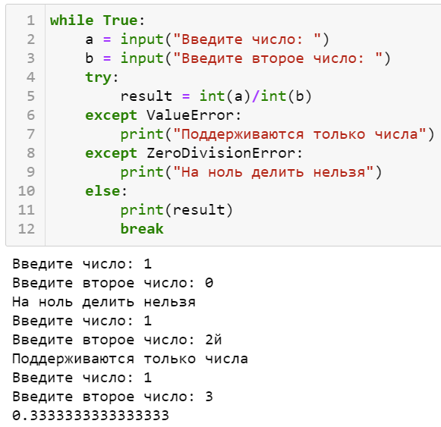
Когда использовать исключения?

Slide 22
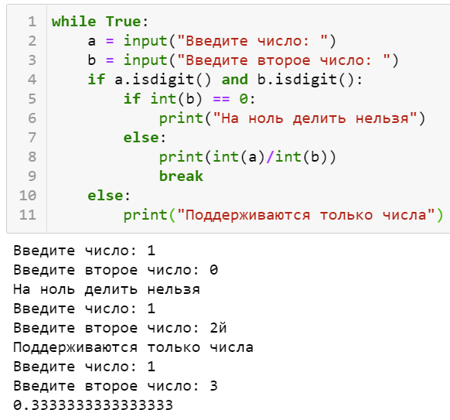
Когда использовать исключения?

Slide 23
Когда использовать исключения?

Slide 24
Когда использовать исключения?
Решайте сами!
Важно в каждой конкретной ситуации оценивать, какой вариант кода более понятный, компактный и универсальный – с исключениями или без.

Slide 25

Задачи для самостоятельного решения
Даны n предложений. Определите, сколько из них содержат хотя бы одну цифру.
Дана строка s и символ k. Реализуйте функцию, рисующую рамку из символа k вокруг данной строки, например:
Для введенного предложения выведите статистику символ=количество. Регистр букв не учитывается.
Дата характеризуется тремя натуральными числами: день, месяц и год. Учитывая, что год может быть високосным, реализуйте две функции, которые определяют вчерашнюю и завтрашнюю дату.

Slide 26
Задачи для самостоятельного решения
Напишите функцию, которая принимает неограниченное количество числовых аргументов и возвращает кортеж из двух списков:
отрицательных значений (отсортирован по убыванию);
неотрицательных значений (отсортирован по возрастанию).
Составьте две функции для возведения числа в степень: один из вариантов реализуйте в рекурсивном стиле.
Дано натуральное число. Напишите рекурсивные функции для определения:
суммы цифр числа;
количества цифр в числе.

